Slide 1
Rol Administrador Local CATS
Diciembre 2025

Slide 2

¿Qué es CATS?
Capacitaciones SAP
Roles Módulo CATS
CATS (Cross-Application Time Sheet) es una herramienta del sistema SAP que te permite registrar fácilmente el tiempo que dedicas a tus actividades diarias dentro de la organización.
Este reporte es muy valioso porque:
•Alimenta procesos clave como el costeo ABC, que nos ayuda a saber cuánto cuesta realmente cada proceso.
•Cumple con requerimientos normativos y de control interno.
•Aporta a la toma de decisiones estratégicas sobre recursos, tiempos y prioridades.

Slide 3
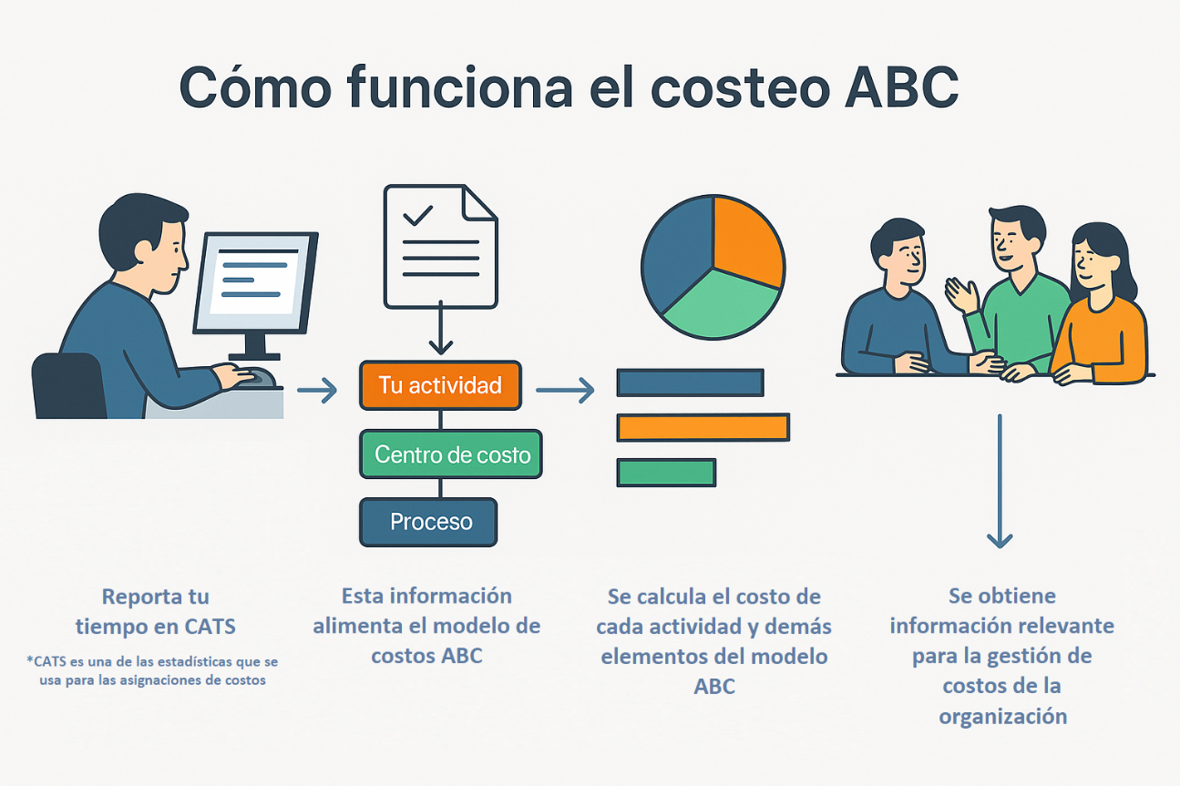
Capacitaciones SAP
Roles Módulo CATS

Slide 4

Parametrización Modelo de Costos
Capacitaciones SAP
Roles Módulo CATS
Modelos de Costos
Rutas de Costos
Rutas x Centros de Costos
Centros de Costos x Modelo
Procesos Empresariales x Modelo
Variables de Costos por Modelo

Slide 5
Diligenciamiento CATS
Capacitaciones SAP
Roles Módulo CATS
Individual
Para una o varias personas (Grupos)

Slide 6

Transacciones SAP
Capacitaciones SAP
Roles Módulo CATS
REPORTE INDIVIDUAL
CAT2 → Hoja horario de trabajo
REPORTE GRUPOS
CAT2 → Hoja horario de trabajo
CATC → Nivel tiempo hoja horario de trabajo

Slide 7

¿Qué encontrarás en la transacción CAT2?
Capacitaciones SAP
Roles Módulo CATS
Encabezado: Numero SAP, Nombres y apellidos, Período de reporte, semana, código y descripción del centro de costos al que perteneces.
Pool de trabajo: Historial de lo que se has reportado, facilitando el registro de la hoja de tiempos semanalmente.
Campos para diligenciar tu tiempo: Proceso empresarial (actividad de costeo) y los objetos de costos para los cuales se debes asignar tiempos.

Slide 8
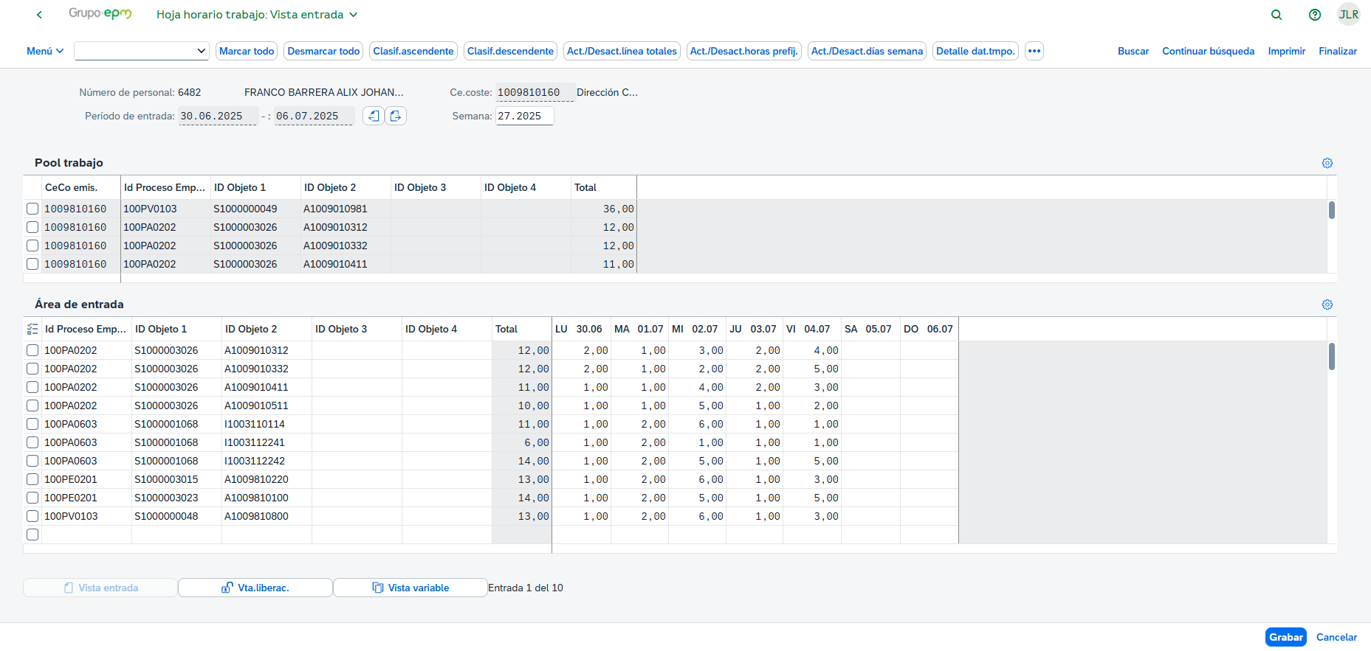
Capacitaciones SAP
Roles Módulo CATS

Slide 9

Ayuda CATS
Capacitaciones SAP
Roles Módulo CATS
La empresa dispone para ti y tus usuarios, una herramienta que facilitará el diligenciamiento de CATS, teniendo en cuenta lo que se hace en cada una de las áreas y la nueva codificación que se parametrizó en SAP
→ Ingreso

Slide 10

Actividades que se pueden hacer en el módulo
Capacitaciones SAP
Roles Módulo CATS
Registrar horas de trabajo diarias o semanales
Indicar la dedicación a las actividades y objetos de costo, de acuerdo con las funciones que se realizan dentro de las áreas
Importar información desde Excel para facilitar el diligenciamiento de la semana completa
Ingresar la información de tiempos para la semana en una única entrada.
Para los servidores que no tienen acceso a la red corporativa o que pertenezcan a la curva de operación o sostenimiento, su reporte debe ser asegurado por los servidores que los supervisen, acción que es permitida por la herramienta.

Slide 11
¿Qué hay de nuevo?
Capacitaciones SAP
Roles Módulo CATS
No se visualizan horarios de trabajo. Lo anterior exigirá validar la completitud de manera manual, a partir del reporte con el detalle de la información que los empleados van diligenciando.
No se tiene integración con novedades de nómina, por lo tanto, no se hará el registro de vacaciones, licencias, incapacidades, compensatorios, entre otros.
No se cuenta con el manejo de Proyectos de Inversión o Destinos Específicos.
La parametrización de perfiles no existe en SAP, al ser una herramienta adoptada se trabajará con lo nativo que trae el ERP.

Slide 12
Aspectos relevantes
Capacitaciones SAP
Roles Módulo CATS
Todos los servidores deben registrar su tiempo de dedicación a las variables del modelo de costos (actividades, servicios, productos, clientes) en el sistema de información dispuesto para tal fin, con calidad y oportunidad, con el objeto de suministrar información necesaria para alimentar el sistema de costos. Apoya la generación de estadísticas de costos
Permite conocer la dedicación de las áreas a las actividades y objetos de costo definidos en cada una de las empresas
Facilita la generación de información de costos, en cuanto a la dedicación del personal a los procesos empresariales, proyectos, productos y servicios del Grupo EPM.

Slide 13
Consulta Reportes CATS
Capacitaciones SAP
Roles Módulo CATS
Visualizar horarios de trabajo
CATS_DA

Slide 14

Consulta Maestro de Empleados SAP
Capacitaciones SAP
Roles Módulo CATS
Consulta Datos Empleados →
S_L9C_94000095

